Slide 1
ЗАМЕЧАТЕЛЬНЫЕ КРИВЫЕ
17.11.2025 г.
Смирнов Владимир Алексеевич
доктор физ.-мат. наук, профессор,
заведующий кафедрой
элементарной математики и теории чисел
Московского педагогического государственного университета
Все права защищены. Никакая часть презентации не может быть воспроизведена в какой бы то ни было форме и какими бы то ни было средствами, включая размещение в Интернете и в корпоративных сетях, а также запись в память ЭВМ, для частного или публичного использования, без письменного разрешения владельца авторских прав. © АО «Издательство «Просвещение», 2025 г.

Slide 2
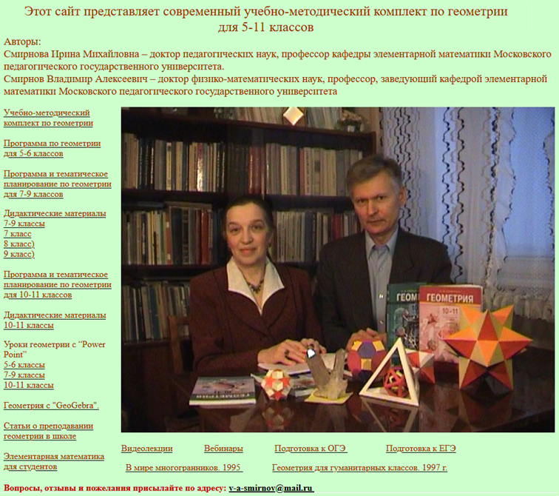
Авторский сайт: vasmirnov.ru
Notes:
В режиме слайдов ответы появляются после кликанья мышкой

Slide 3
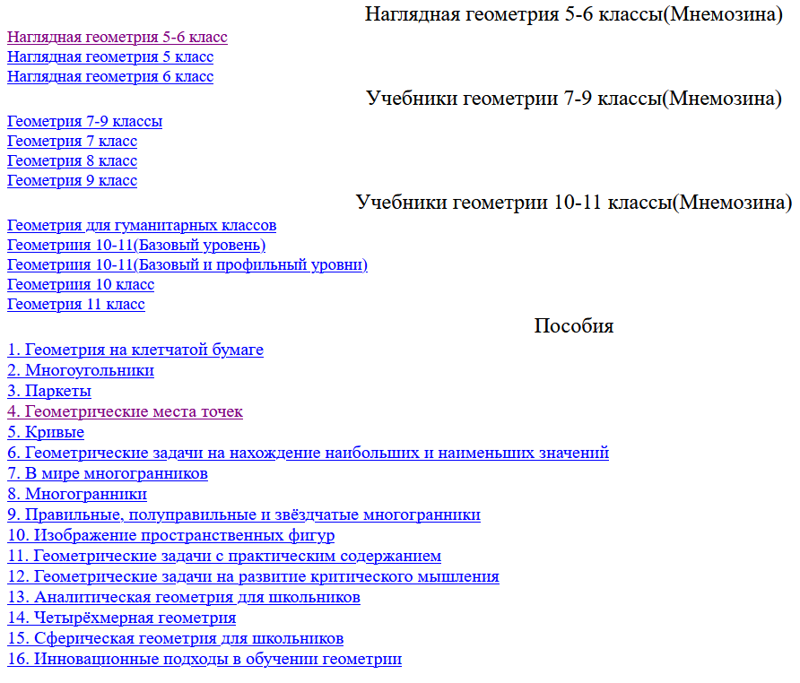
Notes:
В режиме слайдов ответы появляются после кликанья мышкой

Slide 4

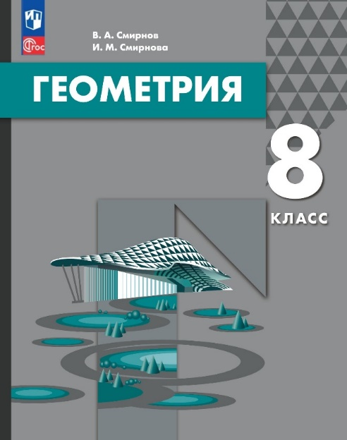

Наши новые учебники геометрии
издательства «Просвещение»

Slide 5


Slide 6
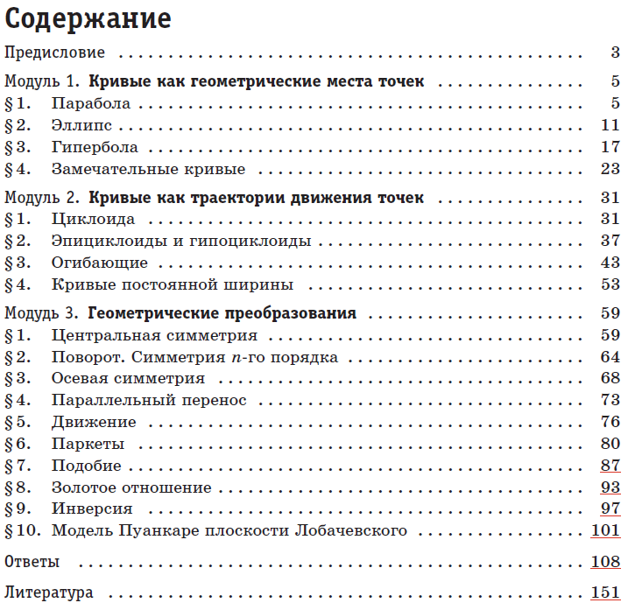

Slide 7
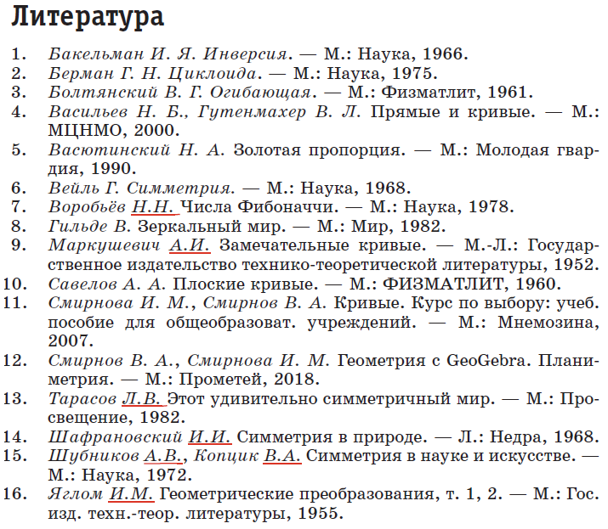

Slide 8
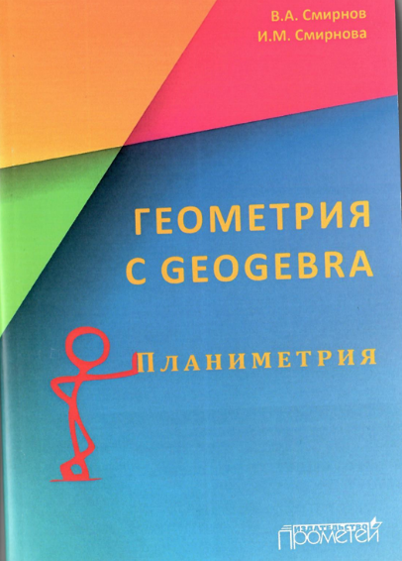

Slide 9
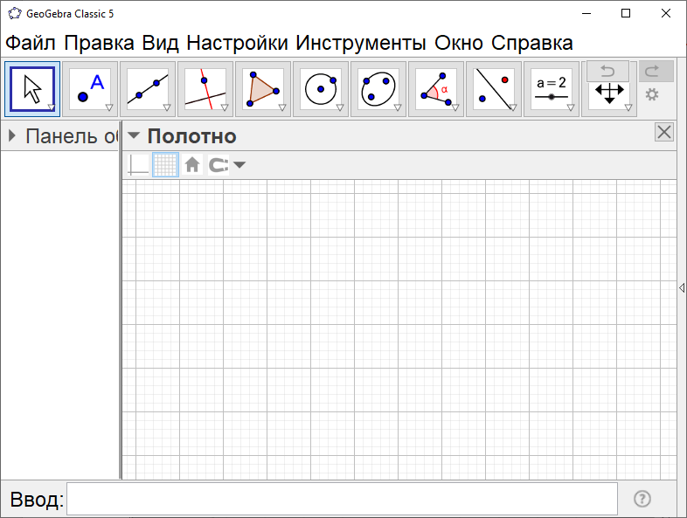
Компьютерная программа GeoGebra (geogebra.org)
Notes:
В режиме слайдов ответы появляются после кликанья мышкой

Slide 10
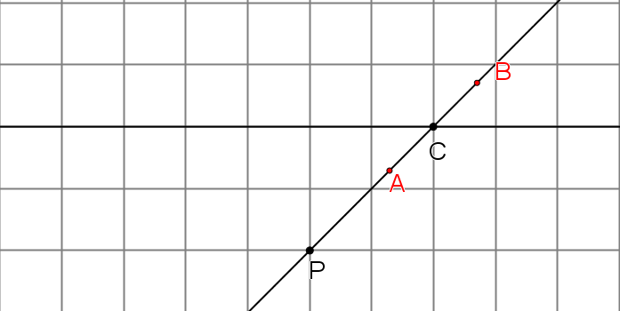
Конхоида Никомеда. Проведём прямую c. Отметим точку P на расстоянии d от этой прямой. Для произвольной точки C прямой c проведём прямую PC. Отложим на ней отрезки AC = BC = l. Геометрическое место точек A и B, полученных для всевозможных точек C прямой c, называется конхоидой Никомеда. Точка P называется вершиной, а прямая c – базисом конхоиды.
Никомед – древнегреческий учёный (3 век до н. э.) Он занимался классическими математическими проблемами - квадратурой круга, удвоением куба, трисекцией угла и др. Для этого приёма он построил специальную механическую кривую - конхоиду, которую описал в не дошедшем до нас сочинении. Никомед изобрёл и особый механизм для вычерчивания конхоиды.
Notes:
В режиме слайдов ответы появляются после кликанья мышкой

Slide 11
На клетчатой бумаге изобразите конхоиду Никомеда, для которой d = 2, l = 1.
Notes:
В режиме слайдов ответы появляются после кликанья мышкой

Slide 12
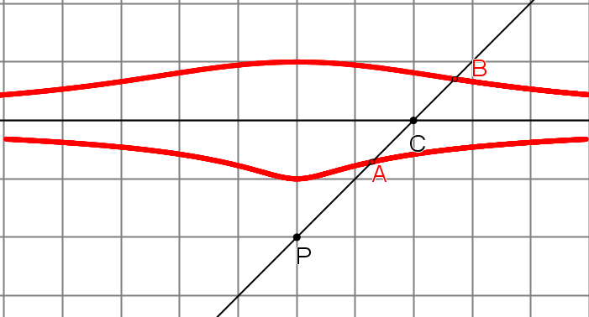
Ответ.
Notes:
В режиме слайдов ответы появляются после кликанья мышкой

Slide 13
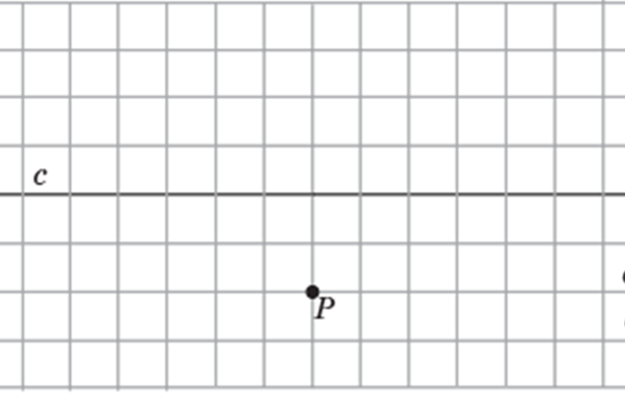
На клетчатой бумаге изобразите конхоиду Никомеда, для которой d = l = 2.
Notes:
В режиме слайдов ответы появляются после кликанья мышкой

Slide 14
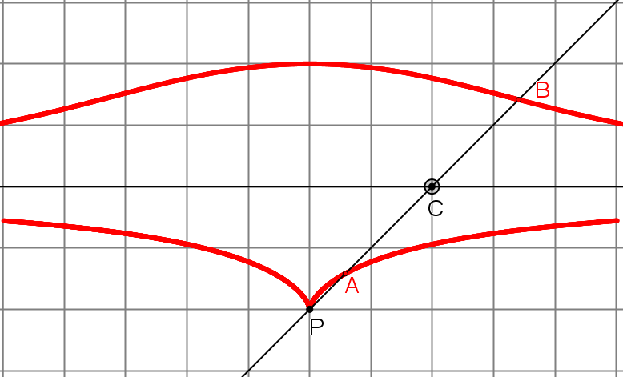
Ответ.
Notes:
В режиме слайдов ответы появляются после кликанья мышкой

Slide 15
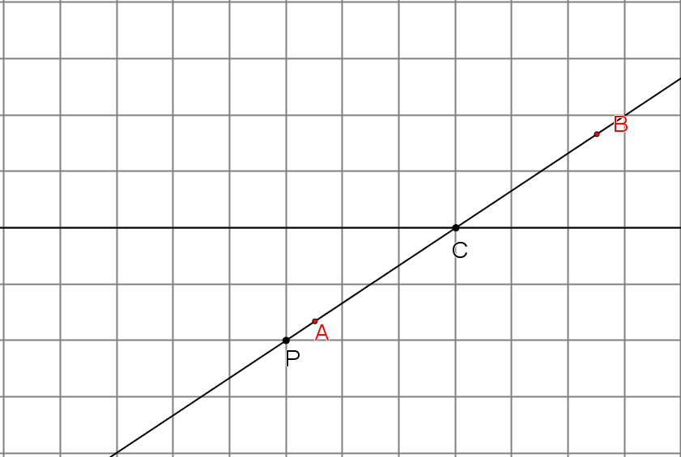
На клетчатой бумаге изобразите конхоиду Никомеда, для которой d = 2, l = 3.
Notes:
В режиме слайдов ответы появляются после кликанья мышкой

Slide 16
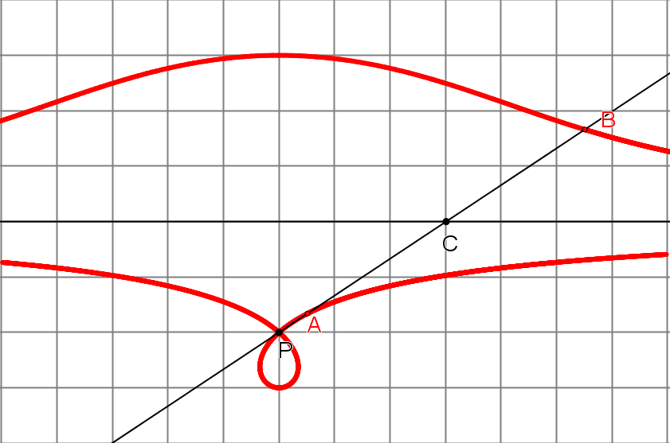
Ответ.
Notes:
В режиме слайдов ответы появляются после кликанья мышкой

Slide 17
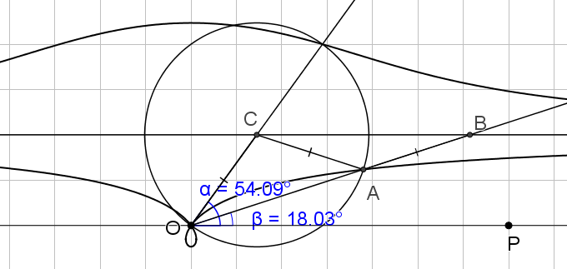
Задача о трисекции угла
Рассмотрим угол POC. Через точку C проведём прямую с, параллельную прямой OP. Построим конхоиду с вершиной O и базисом c. С центром в точке C и радиусом OC проведём окружность. Обозначим A её точку пересечения с ближней к точке O ветвью конхоиды. Проведём луч OA. Обозначим B его точку пересечения с базисом конхоиды. Докажите, что угол POA составляет третью часть угла POC.
Notes:
В режиме слайдов ответы появляются после кликанья мышкой

Slide 18
Доказательство. $∠POA=∠ABC$, $∠AOC=∠OAC=2∠ABC.$ Значит, угол POA составляет третью часть угла POC.
Notes:
В режиме слайдов ответы появляются после кликанья мышкой

Slide 19
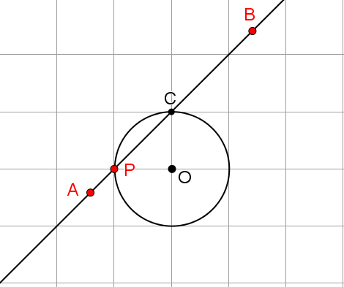
Улитка Паскаля – кривая, названная в честь Блеза Паскаля – французского математика 17 века.
Проведём окружность с радиусом R. Отметим на ней точку P. Для произвольной точки C этой окружности проведём прямую PC. Отложим на ней отрезки AC = BC = l. Геометрическое место точек A и B, полученных для всевозможных точек C, называется улиткой Паскаля.
Notes:
В режиме слайдов ответы появляются после кликанья мышкой

Slide 20
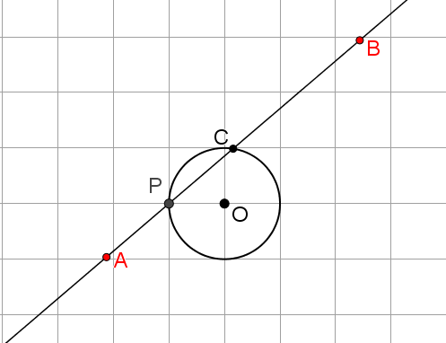
На клетчатой бумаге изобразите улитку Паскаля, для которой R = 1, l = 3 .
Notes:
В режиме слайдов ответы появляются после кликанья мышкой

Slide 21
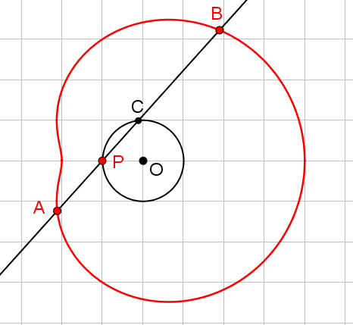
Ответ.
Notes:
В режиме слайдов ответы появляются после кликанья мышкой

Slide 22
На клетчатой бумаге изобразите улитку Паскаля, для которой R = 1, l = 2.
Notes:
В режиме слайдов ответы появляются после кликанья мышкой

Slide 23
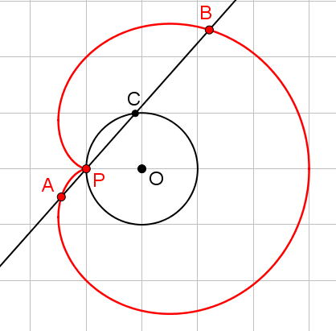
Ответ.
Notes:
В режиме слайдов ответы появляются после кликанья мышкой

Slide 24
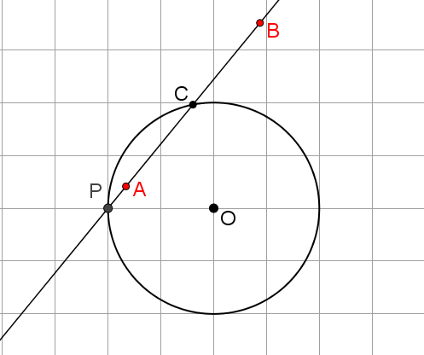
На клетчатой бумаге изобразите улитку Паскаля, для которой R = 2, l = 2.
Notes:
В режиме слайдов ответы появляются после кликанья мышкой

Slide 25
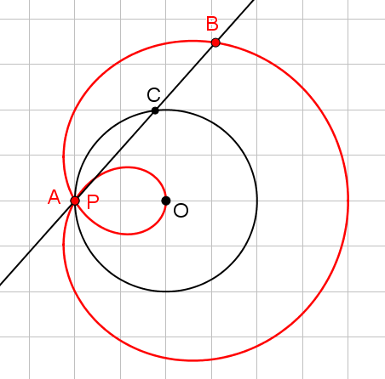
Ответ.
Notes:
В режиме слайдов ответы появляются после кликанья мышкой

Slide 26
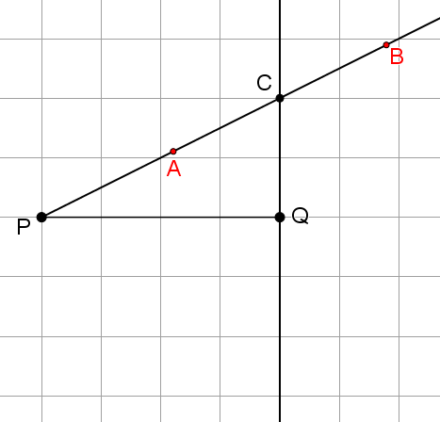
Строфоида. Проведём прямую c. Отметим точку P на расстоянии d от этой прямой. Опустим перпендикуляр PQ на прямую c. Для произвольной точки C прямой c проведём прямую PC. Отложим на ней отрезки CA = CB = CQ. Геометрическое место таких точек A и B для всевозможных точек C прямой c, называется строфоидой. На клетчатой бумаге изобразите строфоиду.
Notes:
В режиме слайдов ответы появляются после кликанья мышкой

Slide 27
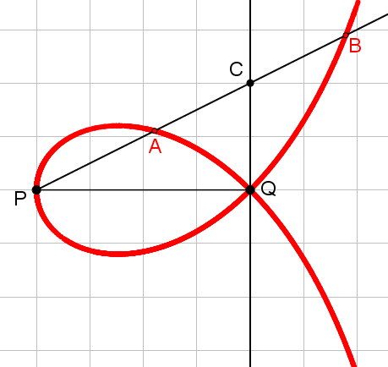
Ответ.
Notes:
В режиме слайдов ответы появляются после кликанья мышкой

Slide 28
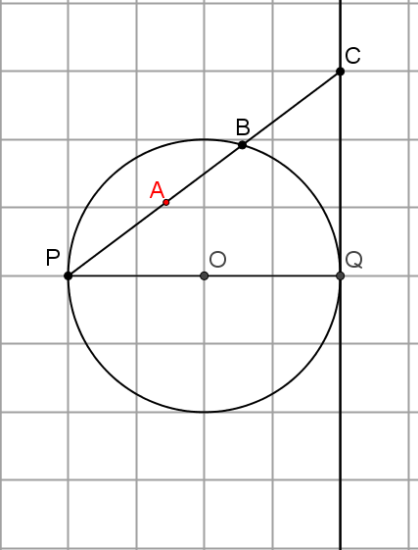
Циссоида Диоклеса (Диокла) – кривая названная в честь древнегреческого математика Диокла (2 век до н.э.), который впервые её исследовал.
Проведём окружность с центром O и диаметром PQ. Через точку Q проведём прямую c, перпендикулярную прямой PQ. Для произвольной точки C прямой c проведём прямую PC.
Обозначим B точку пересечения этой прямой и окружности. От точки P на луче PC отложим отрезок PA = BC. Геометрическое место таких точек A и B для всевозможных точек C прямой c, называется циссоидой Диоклеса. На клетчатой бумаге изобразите циссоиду Диоклеса.
Notes:
В режиме слайдов ответы появляются после кликанья мышкой

Slide 29
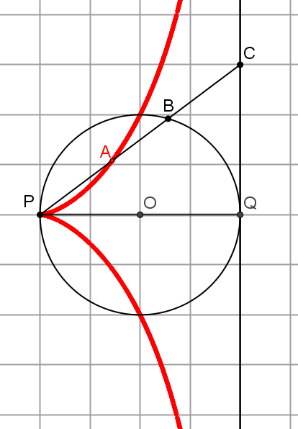
Ответ.
Notes:
В режиме слайдов ответы появляются после кликанья мышкой

Slide 30
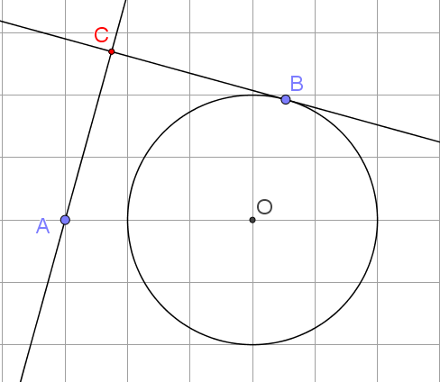
Подэрой кривой называется геометрическое место оснований перпендикуляров, опущенных из данной точки на касательные к этой кривой.
Какой кривой является подэра окружности относительно точки A, расположенной вне окружности?
Notes:
В режиме слайдов ответы появляются после кликанья мышкой

Slide 31
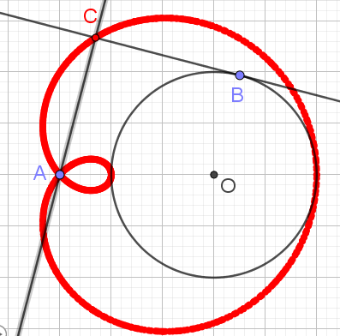
Ответ. Улитка Паскаля.
Notes:
В режиме слайдов ответы появляются после кликанья мышкой

Slide 32
Докажите, что эта кривая является улиткой Паскаля.
Notes:
В режиме слайдов ответы появляются после кликанья мышкой

Slide 33
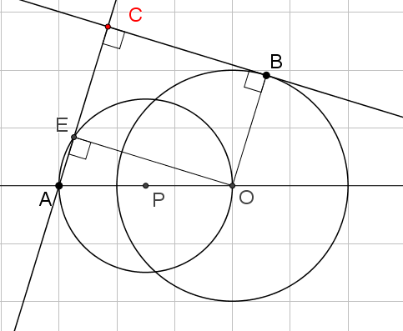
Доказательство. Для точки C, принадлежащей подэре, EC = OB = R. Следовательно, точка C принадлежит улитке Паскаля, для которой l = R.
Notes:
В режиме слайдов ответы появляются после кликанья мышкой

Slide 34
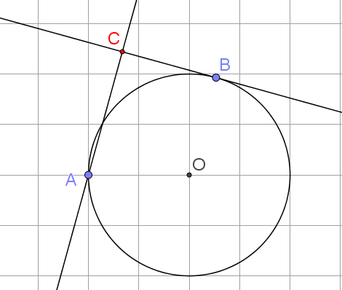
Какой кривой является подэра окружности относительно точки A, расположенной на окружности?
Notes:
В режиме слайдов ответы появляются после кликанья мышкой

Slide 35
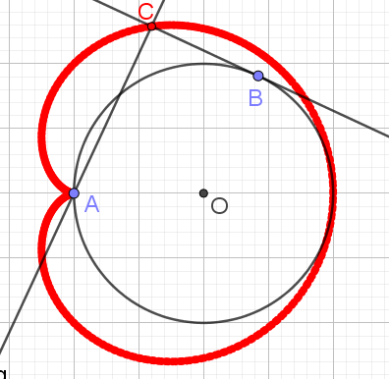
Ответ. Улитка Паскаля.
Notes:
В режиме слайдов ответы появляются после кликанья мышкой

Slide 36
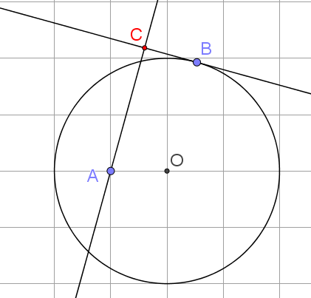
Какой кривой является подэра окружности относительно точки A, расположенной внутри окружности?
Notes:
В режиме слайдов ответы появляются после кликанья мышкой

Slide 37
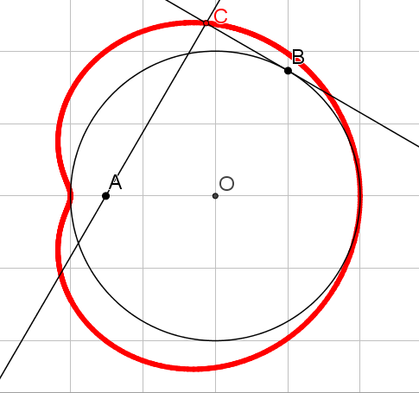
Ответ. Улитка Паскаля.
Notes:
В режиме слайдов ответы появляются после кликанья мышкой

Slide 38
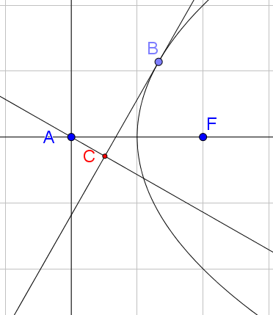
Какой кривой является подэра параболы относительно точки A пересечения оси и директрисы?
Notes:
В режиме слайдов ответы появляются после кликанья мышкой

Slide 39
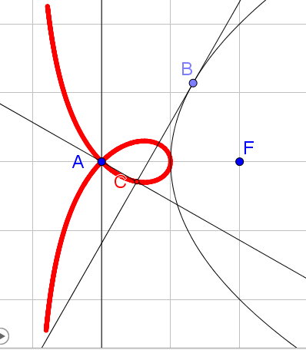
Ответ. Строфоида.
Notes:
В режиме слайдов ответы появляются после кликанья мышкой

Slide 40
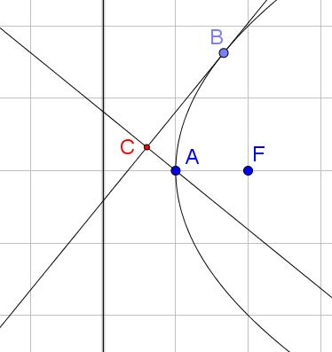
Какой кривой является подэра параболы относительно её вершины?
Notes:
В режиме слайдов ответы появляются после кликанья мышкой

Slide 41
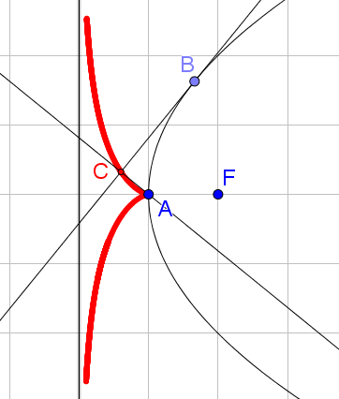
Ответ. Циссоида Диоклеса.
Notes:
В режиме слайдов ответы появляются после кликанья мышкой

Slide 42
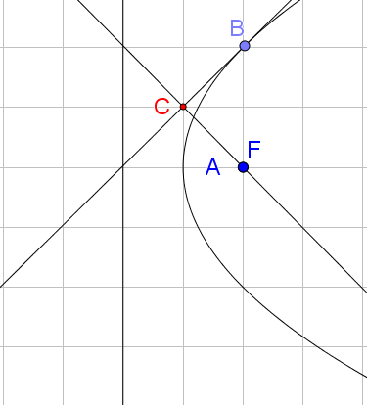
Какой кривой является подэра параболы относительно её фокуса?
Notes:
В режиме слайдов ответы появляются после кликанья мышкой

Slide 43
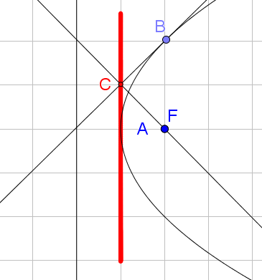
Ответ. Касательная, проходящая через вершину параболы.
Notes:
В режиме слайдов ответы появляются после кликанья мышкой

Slide 44
Докажите, что эта подэра является прямой.
Notes:
В режиме слайдов ответы появляются после кликанья мышкой

Slide 45
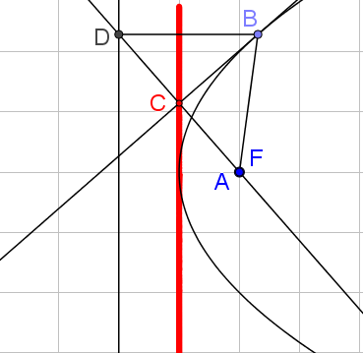
Доказательство. Из точки касания B опустим перпендикуляр BD на директрису параболы. Так как серединный перпендикуляр к отрезку FD является касательной к параболе, то точка C является серединой отрезка FD. Геометрическим местом таких середин является прямая, параллельная директрисе параболы.
Notes:
В режиме слайдов ответы появляются после кликанья мышкой

Slide 46
Многие природные объекты и явления имеют не гладкий, а изломанный характер. Среди них листья деревьев, береговая линия, молния и др. Для описания этих объектов не подходят обычные дифференцируемые функции, с которыми имеет дело классический математический анализ.
В последние десятилетия возникло и развивается новое направление в математике – фрактальная геометрия. Слово "фрактал" ввёл в 1975 г. Б. Мандельброт (от латинского слова "fractus", означающего изломанный, дробный).
В 2010 году престижную премию Филдса по математике (аналог Нобелевской премии) получил российский ученый С. Смирнов за открытие новых свойств фракталов.
Особенностью фракталов является не только их изломанность, но и самоподобность, означающая, что каждая часть фрактала подобна целому. Свойство самоподобности также отражает особенность природных объектов, когда отдельная клетка растения или животного несет в себе полную информацию обо всем организме.

Slide 47



Slide 48
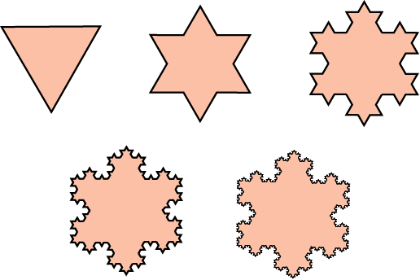
Звезда Коха
Один из первых примеров фракталов был придуман ещё в начале 20-го века немецким математиком Х. фон Кох (1870-1924) и называется звезда Коха (снежинка Коха). Для ее построения берётся равносторонний треугольник и последовательно добавляются к нему новые, подобные ему, треугольники. В результате получаются все более сложные многоугольники, приближающиеся к предельному положению – звезде Коха.

Slide 49
Упражнение 1
Найдите длину кривой, ограничивающей звезду Коха, считая стороны исходного треугольника равными 1.
Решение. На первом шаге каждый сторона заменяется на ломаную, состоящую из четырёх отрезков длины 1/3. Таким образом, периметр получившегося многоугольника равен 4.
То же самое происходит на следующих шагах. Каждый раз периметр увеличивается в 4/3 раза. Так как последовательность (4/3)^{n} стремится к бесконечности, то и длина кривой Коха равна бесконечности.

Slide 50
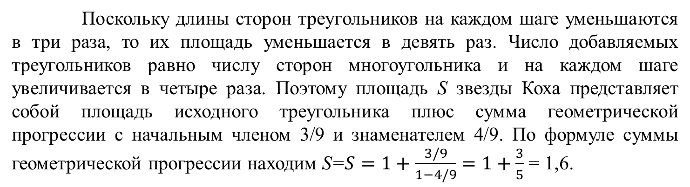
Упражнение 2
Найдите площадь звезды Коха, если площадь исходного треугольника равна 1.
Решение. На первом шаге построения звезды Коха мы добавляем три равносторонних треугольника, со сторонами в три раза меньшими исходных. Площадь каждого такого треугольника равна 1/9. Следовательно, площадь правильного звездчатого шестиугольника равна 1+3/9=4/3. На следующем шаге добавляется двенадцать треугольников, суммарной площади 12/81.

Slide 51
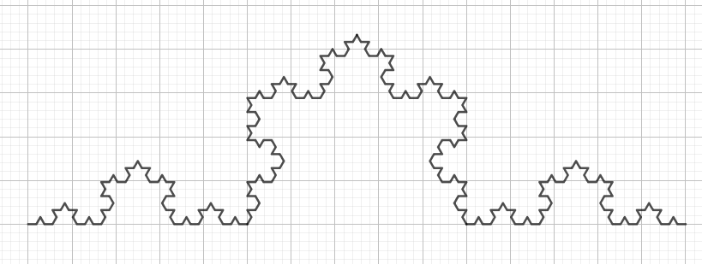
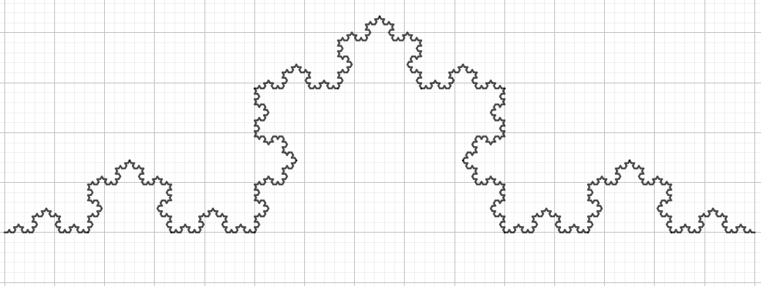
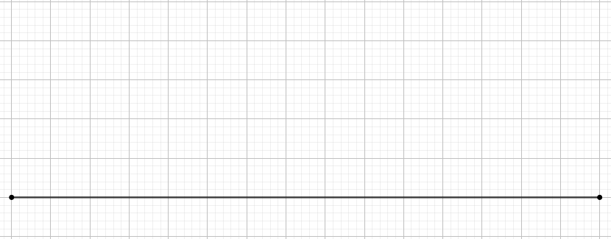
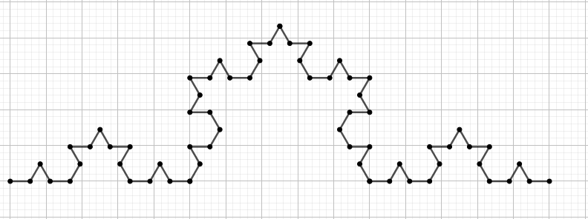
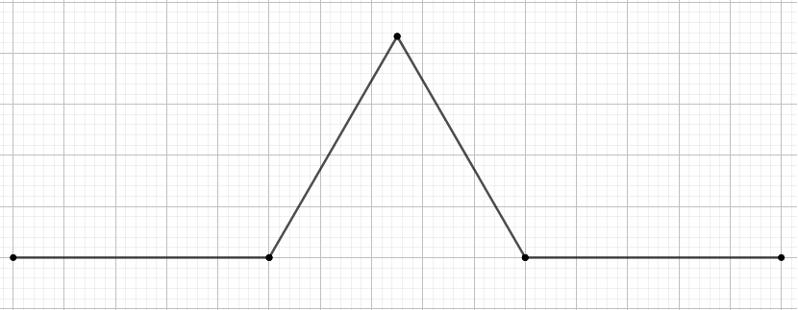
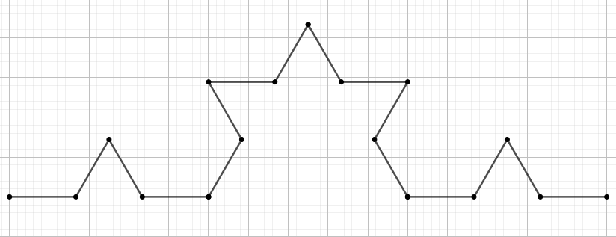
Приведём пример фрактальной кривой, полученной из единичного отрезка.

Slide 52
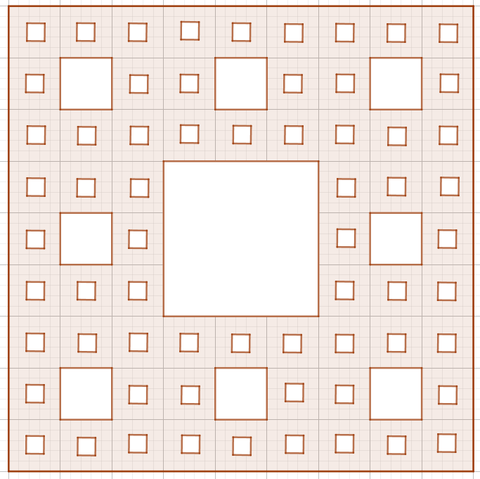
Ковер Серпинского
Еще один пример самоподобной фигуры, придумал польский математик В. Серпинский (1882-1969). Она называется ковром Серпинского и получается из квадрата последовательным вырезанием серединных квадратов. То, что остается после всех вырезаний, и будет искомым ковром Серпинского.
Отметим, что поскольку вырезаемые квадраты располагаются все более часто, то в результате на ковре Серпиского не будет ни одного, даже самого маленького, квадрата без дырки.

Slide 53
Упражнение 3
Найдите площадь ковра Серпинского, считая стороны исходного квадрата равными 1.
Решение. Для нахождения площади квадрата Серпинского достаточно вычислить площадь вырезаемых квадратов. На первом шаге вырезается квадрат площади 1/9. На втором шаге вырезается восемь квадратов, каждый из которых имеет площадь 1/81. На каждом следующем шаге число вырезаемых квадратов увеличивается в восемь раз, а площадь каждого из них уменьшается в девять раз. Таким образом, общая площадь вырезаемых квадратов представляет собой сумму геометрической прогрессии с начальном членом 1/9 и знаменателем 8/9. По формуле суммы геометрической прогрессии находим, что это число равно единице. Следовательно, площадь ковра Серпинского равна нулю.

Slide 54
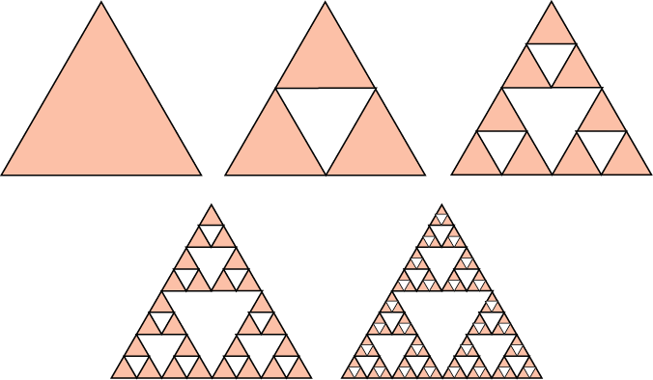
Салфетка Серпинского
Начиная не с квадрата, а с правильного треугольника, и вырезая центральные треугольники, получим самоподобную фигуру, аналогичную ковру Серпинского и называемую салфеткой Серпинского.

Slide 55
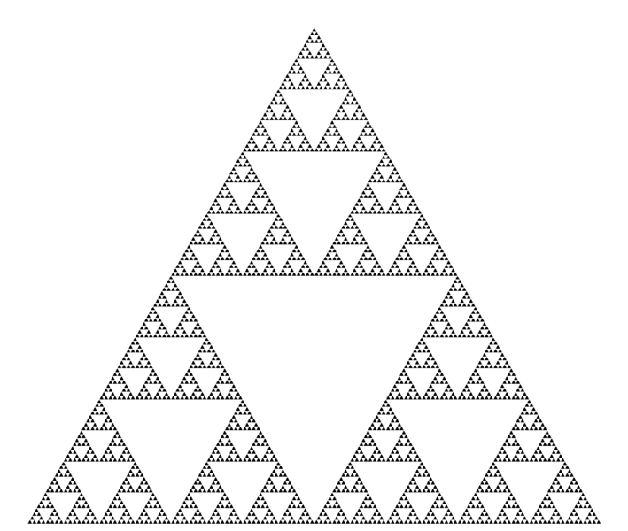
Упражнение 4
Найдите площадь салфетки Серпинского, полученной из правильного треугольника площади 1.
Ответ: 0.

Slide 56
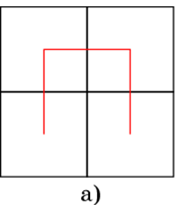



Кривая Пеано
Пример кривой, имеющий фрактальный характер, был получен Д. Пеано (1858-1932) и называется кривой Пеано. Для ее построения разобьем данный квадрат на четыре равные квадрата и соединим их центры тремя отрезками, как показано на рисунке а). Повторяя описанную процедуру, будем получать все более сложные ломаные, приближающиеся к кривой Пеано.
Отметим, что ломаные, участвующие в построении кривой Пеано, на каждом этапе проходят через все квадраты, а сами квадраты уменьшаются, стягиваясь к точкам исходного квадрата. Поэтому кривая Пеано будет проходить через все точки исходного квадрата. Конечно, она будет иметь бесконечную длину.

Slide 57

Кривая дракона
Интересным примером самоподобной кривой является «кривая дракона», придуманная Э.Хейуэем. Для ее построения возьмем отрезок. Повернем его на 90^{о} вокруг одной из вершин и добавим полученный отрезок к исходному. Повернем полученный угол на 90^{о} вокруг вершины и добавим полученную ломаную к исходной. Повторяя описанную процедуру, будем получать все более сложные ломаные, напоминающие дракона.

Slide 58

Дерево Пифагора

Slide 59

Фрактал 1

Slide 60

Фрактал 2

Slide 61

Фрактал 3

Slide 62

Фрактал 4

Slide 63

Подробнее
Общие вопросы
Методическая поддержка и обучение педагогов
prosv@prosv.ru
vopros@prosv.ru

